Slide 1
Генетически модифицированные продукты - вред или польза?
Генетически модифицированные организмы (ГМО, genetically modified organism, GMO) создаются методами генной инженерии (genetic engineering) - науки, которая позволяет вводить в геном растения, животного или микроорганизма фрагмент ДНК из любого другого организма с целью придания ему определенных свойств.
Например, томаты получили ген морозоустойчивости от арктической камбалы, картофель получил ген бактерии, чей яд смертелен для колорадского жука, рис получил ген человека, отвечающий за состав женского молока, который делает злак более питательным.

Slide 2
Нужны ли нам трансгенные продукты?
Это спорный вопрос. Сторонники ГМП утверждают, что генная инженерия спасет растущее население земли от голода, ведь генетически модифицированные растения могут существовать на менее плодородных почвах и давать богатый урожай, а затем долго храниться.
Для многих вопрос о генной инженерии носит нравственный характер. Научный интерес толкает генетиков на создание таких мутантов, как, например, светящийся в темноте кролик, получивший от медузы ген, отвечающий за флуоресценцию. Мы считаем, подобные эксперименты насилием над природой.

Slide 3
Опыт британского ученого Арпада Пуштаи
Арпад Пуштаи (Arpad Pusztai) проводил эксперименты, давая крысам в качестве корма трансгенный картофель. На основании своих наблюдений ученый установил, что потребление этого продукта негативно сказалось на иммунной системе крыс, вызывало аномальные изменения кишечника, болезни печени, почек, головного мозга.

Slide 4
Риски при выращивании генетически модифицированных продуктов и употреблении их в пищу
Выращивание и употребление в пищу генетически модифицированных организмов (ГМО) сопровождается несколькими рисками. Экологи опасаются, что генетически измененные формы могут случайно проникнуть в дикую природу, что приведет к катастрофическим изменениям в экосистемах.
Например, при перекрестном опылении сорняки могут получить от ГМО ген устойчивости к вредителям и пестицидам. Тогда размножение сорняков будет неконтролируемым:
саморегуляция в экосистемах нарушится.
сорняки вытеснят многие виды, неспособные к конкурентной борьбе с ними и займут огромные территории, которые будут постоянно расширяться.

Slide 5
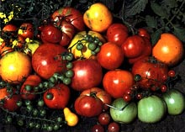
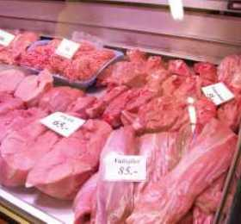
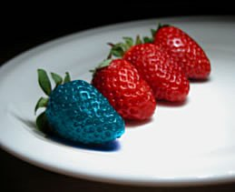
Генетически модифицированные продукты как продовольственный терроризм
В последнее время очень актуальной является тема использования в пищу генетически модифицированных продуктов (ГМП). Пока ученые всего мира спорят о вреде и пользе этих продуктов, миллионы людей уже употребляют их, пребывая в счастливом неведении.

Slide 6
Генетически модифицированные продукты на мировом рынке
Сейчас многие страны используют ГМП. Среди них США, Канада, Китай, Австралия, Аргентина, Мексика, Уругвай.
США является крупнейшим производителем ГМП (80% продуктовых товаров изготовлены с использованием генетически модифицированных ингредиентов ).

Slide 7
Генетически модифицированные или обычные продукты - свобода выбора каждого
Неконтролируемое потребление генетически модифицированных продуктов может иметь непредсказуемые последствия в будущем. Но чтобы полностью понять все риски употребления в пищу трансгенных продуктов, должно пройти несколько десятков лет и смениться несколько поколений, питавшихся этими продуктами.
Надежнее всего употреблять в пищу отечественные продукты. Однако, человек сам в праве выбирать, как жить и чем питаться! Главное, чтобы этот выбор был осознанным и основывался на научно доказанных фактах, а не на слухах.

Slide 8
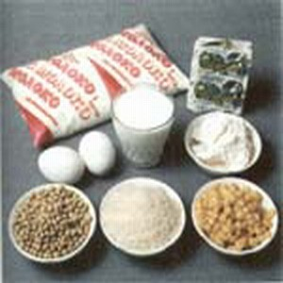
Что должно входить в рацион правильного питания?
Основными пищевыми веществами, необходимыми для восполнения энергетических затрат, построения и возобновления тканей, являются белки, жиры и углеводы.
Белки. Это высокомолекулярные азотистые соединения, состоящие из аминокислот, основной пластический материал, из которого строятся ткани организма

Slide 9
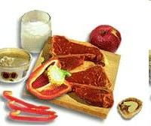
Жиры. Источник энергии в организме.
От наличия жиров во многом зависит интенсивность и характер многих процессов, протекающих в организме, связанных с обменом и превращением, а также усвоением пищевых веществ.
Как энергетический материал жиры используются главным образом в состоянии покоя и при выполнении длительной малоинтенсивной работы.

Slide 10
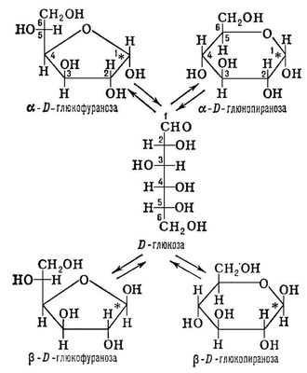
Углеводы. Важная составная часть организма – основной источник энергии.
Они входят в состав клеток и тканей и в некоторой степени участвуют в пластических процессах.
Несмотря на постоянное расходование клетками и тканями своих углеводов на энергетические цели, содержание углеводов в них поддерживается на постоянном уровне при условии достаточного и своевременного их поступления с пищей.

Slide 11
О культуре питания
Культура питания складывается из нескольких правил:
Правило 1 – распределение пищи по приемам в течение дня, а также регулярность приема пищи.
Садиться за обеденный стол надо в строго определенные часы, в спокойном состоянии и отдохнувшим.
Нельзя переедать и до отказа набивать желудок пищей. Из – за стола следует вставать с легким ощущением голода. Чувство сытости обычно наступает через 20 минут после еды.
Не следует запивать еду водой, так как это приводит к разжижению желудочного сока и снижению активности пищеварения.
Нельзя употреблять слишком горячую или слишком холодную пищу. Это вредно для печени.
Правило 2 – поведение за столом.
Во время еды, согласно правилам хорошего тона локти на стол не кладут, на столе можно держать лишь кисти рук.
Правило 3 – соблюдение эстетических норм.

Slide 12
«Соблюдайте культуру во всем и будьте здоровы»

